Slide 1
Velkommen til Lura skole
Foreldremøte nye 1. trinn 27.05.2025

Slide 2
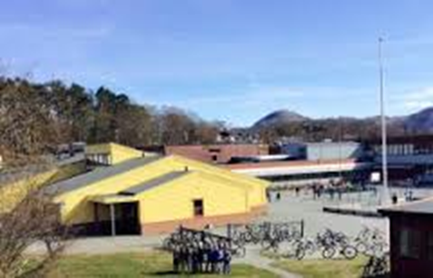
Kort om Lura skole
Ca 320 elever
Ca 50 ansatte
Ca. 50 % av elevene har flerkulturell bakgrunn
Mellom 20-30 ulike språk
Innføringsklasse for nyankomne minoritetsspråklige elever med plass til inntil 45 elever

Slide 3
Skolens administrasjon
Administrasjonskonsulent: Torunn Joensen
3 avdelingsledere:
SFO og 1. trinn – Carl Gunnar Eide
2.-4. trinn + IK - Elin Røkeberg Lid
5.-7. trinn - Laila Lønning
Rektor: Lone Lunde

Slide 4
Presentasjon 1. trinn
Voksne på trinnet:
Karen Berg Tangen
Sigurd Sverre Larsen
Line Lunde
Jonas Hafnor Holen
Ingrid Waldeland Kvamme
Miljøarbeider
44 elever, fordelt på 2 grupper/klasser
4 kontaktlærere
2 voksne i hvert rom

Slide 5
Hva har vi fokus på?
Inkluderende praksis med mestring for alle
Leseopplæringen, raskere bokstavinnlæring
Læring gjennom lek.
God og trygg skolestart, faddere
Felles opplevelser på tvers av trinn
Uteskole – praktisk tilnærming

Slide 6
Sammen setter vi verdifulle spor
Hvorfor er samarbeid skole-hjem viktig?
Foresatte er med på å bygge det trygge gode læringsmiljøet for elevene gjennom:
Godt samarbeid seg imellom
Godt samarbeid med lærer
Bidra som klassekontakter
Valg av klassekontakter
Delta i FAU
Valg av FAU-representant og vara

Slide 7
Hvordan kan foresatte bidra til et trygt og godt læringsmiljø?
Snakke positivt om skolen
Snakke positivt om medelever
Tenke på at alle elever skal ha det bra
Delta på fellesaktiviteter
Alle jenter/ gutter i gruppen inviteres til f.eks bursdag.

Slide 8
Trygge og gode læringsmiljø oppl.l. kap. 12
Alle elever har rett til et trygt og godt læringsmiljø som fremmer helse, trivsel, læring og inkludering.
Skolen skal derfor jobbe forebyggende for i størst mulig å grad å forhindre mobbing og utenforskap.
Skolens aktivitetsplikt
Er du bekymret: Meld fra til skolen (kontaktlærer eller skolens ledelse)

Slide 9
Sosial kompetanse forebygger mobbing
Kjennetegn:
Klarer å sette seg inn i andres situasjoner.
Forstår hvordan det er å bli holdt utenfor
Forstår hvordan det er å ikke ha venner
Elever med god sosial og emosjonell kompetanse mobber mindre, har en større ”verktøykasse” i interaksjon med andre.
Sosial kompetanse utvikles over tid i samspill. Hjemme og på skolen.

Slide 10
Viktig sosiale ferdigheter å øve på:
Vente på tur
Lytte til andre
Å kunne dele
Å kunne tape i spill
Å kunne vinne i spill
Forholde seg til både gutter og jenter
Toalettbesøk
Kle på seg selv

Slide 11
Lesing – Du er viktig for ditt barns leseutvikling
50 000 ord - Visste du at du kan forandre et barns liv? on Vimeo
Dette bildet av Ukjent forfatter er lisensiert under CC BY-NC

Slide 12
Inndeling i klasser
Klassene settes ikke før til 2. trinn
Punkter som KAN spille inn når vi setter sammen grupper:
Andre barn fra samme område (noen å ta følge med)
Jevn fordeling av gutter og jenter
Hva legger vi ikke vekt på?
Hvem som har gått i barnehage sammen. Fordi:
Erfaring viser oss at barn finner nye venner på tvers når de begynner på skolen
Sunt å bryte opp i «gamle» konstellasjoner og mønster.

Slide 13
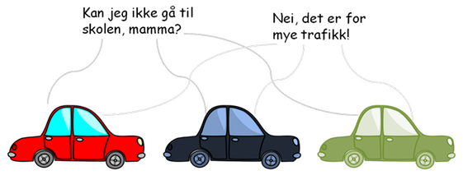
Trafikk rundt skolen
Øv på å gå til skolen!
Trafikkfarlig skolevei dersom alle kjører sitt barn til skolen.
Drop-sone midlertidig i Eikeveien (Lura kirke)

Slide 14
Forventningsavklaringer:
Våre forventninger til dere:
Foresatte har hovedansvaret for barnas oppdragelse og læring
Barnet møter på skolen til rett tid, dvs være klar før det ringer inn 08.15.
Barnet har spist frokost og har med matpakke
Barnet har fått nok søvn
Barnet har med nødvendig og riktig utstyr
Dette bildet av Ukjent forfatter er lisensiert under CC BY

Slide 15
Forventningsavklaringer:
Foresatte svarer på meldinger fra skolen
Foresatte møter til samarbeids- og foreldremøter på skolen
Foresatte snakker fint om skolen og medelever hjemme
Foresatte har lav terskel for å kontakte skolen, både for å gi informasjon om barnet, og for å innhente informasjon.
Forventer foreldrestøtte
Dette bildet av Ukjent forfatter er lisensiert under CC BY

Slide 16
Hva bør dere forvente av oss?
Skolen støtter foresatte i læring og oppdragelse
Skolen har det faglige ansvaret
Skolen har lærere som bryr seg og vil det beste for ditt barn
Skolen bidrar til utvikling av sosiale ferdigheter
Skolen legger til rette for et godt samarbeid med hjemmet
Bli kjent samtale i september (ved ny kontaktlærer).
Dette bildet av Ukjent forfatter er lisensiert under CC BY

Slide 17
Hva bør dere forvente av oss?
Skolen dokumenterer og informerer foresatte om hvordan det går. Utviklingssamtaler om eleven 2 ganger i året.
Lærerne er tydelige og varme klasseledere, har god orden og struktur
Skolen omtaler hjemmet positivt. Ev. konflikter tas på voksennivå (uten barn tilstede). Hjemmet blir tatt på alvor
Skolen tar på alvor alle meldinger om bekymring for eleven
Dette bildet av Ukjent forfatter er lisensiert under CC BY

Slide 18
Skolehelsetjenesten
Hvem: Anja Langeland, helsesykepleier
Hvor : 2. etasje, ved inngang F
Tilgjengelig: mandag, tirsdag, onsdag, fredag.
Kontaktinformasjon: mobil 488 66 843 anja.langeland@sandnes.kommune.no
Se skolens hjemmesider for mer informasjon
Hvor : 2. etasje, ved inngang F
Tilgjengelig: mandag, tirsdag, onsdag, fredag.
Kontaktinformasjon: mobil 488 66 843 anja.langeland@sandnes.kommune.no
Se skolens hjemmesider for mer informasjon

Slide 19
Fokus: Helsefremmende og forebyggende arbeid.
Lavterskeltilbud, lett tilgjengelig for elever og foresatte
Taushetsplikt
Vekst og utvikling, syn og hørsel.
Støttesamtaler med elever, sosiale/psykiske utfordringer. Åpen dør.
Veilede og støtte foreldre i foreldrerollen.

Slide 20
Hva skjer på 1. trinn?
Besøk i klassene for å bli kjent
Skolestartundersøkelse med samtale hos helsesykepleier på skolen og legeundersøkelse på helsestasjonen. Dere får innkalling
Undervisning i klassene om ulike tema

Slide 21
Greit å vite:
Meldebok
Bruk Transponder-sms løsning, app
Meld fra via sms hvis sykdom før kl 07.45.
Du kan forvente svar i tidsrommet kl. 08:00-17:00 på hverdager
Skolemelk
Bestilles på skolelyst.no

